Slide 1
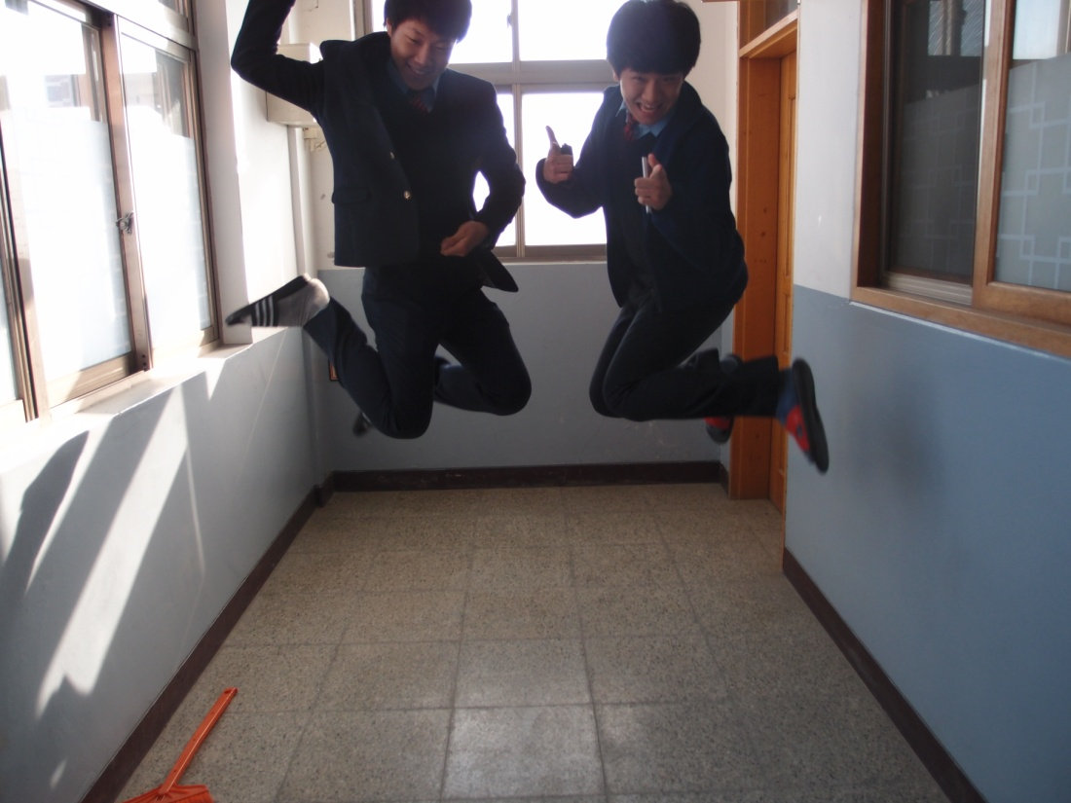
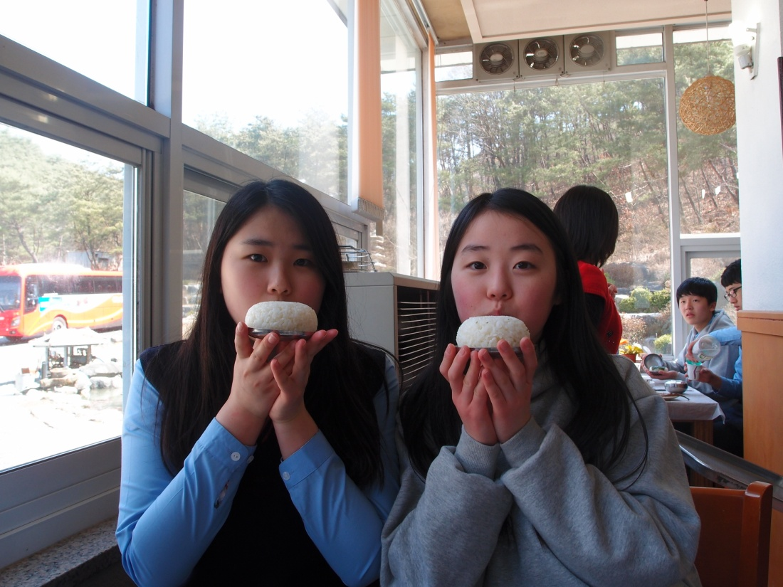
친구야, 내가 너를 힐링해줄께!
Simile(시밀레) : 영원한 친구
김준형 & 조용주

Slide 2
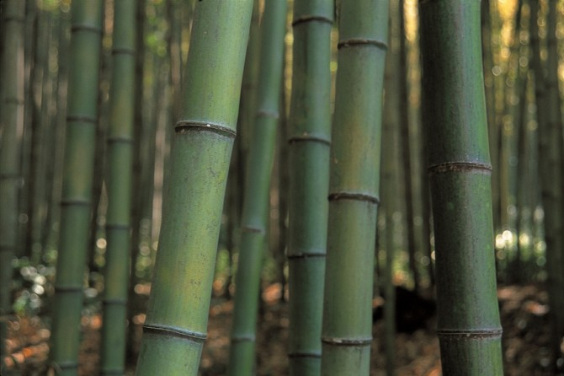
목차
Part 1. 친구와 힐링하기
Part 2. 담양이 가진 힐링의 힘
PART 3. 힐링 도시락-시밀레

Slide 3
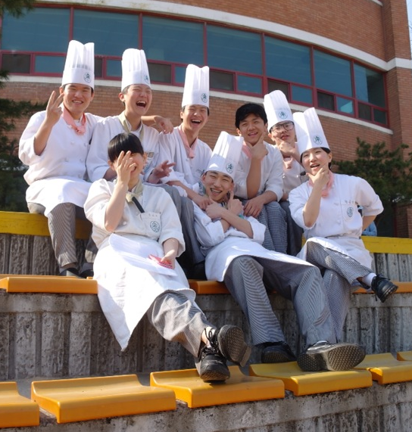
Part 1 . 친구와 힐링하기
혼자 하는 힐링NO!
함께하는 힐링 YES!

Slide 4
기차여행의 시작
시밀레와 함께 하기!
Simile(시밀레)란?
시밀레는 음악용어로 ‘먼저 연주한 부분과 같게 연주하라’라는 뜻으로 변함없이 함께 잘 지내는 친구의 의미로 쓰이고 있습니다.
저희는 고3입니다. 알게 모르게 쏟아지는 주변의 압박, 늘 가슴 한 켠에 자리잡고 있는 답답함을 이겨낼 수 있는 힘. 그것이 바로 친구라고 생각했습니다. 힘들 때, 휴식이 필요할 때 내 곁을 지켜주는 친구는 가장 커다란 힐링이라 생각합니다.

Slide 5
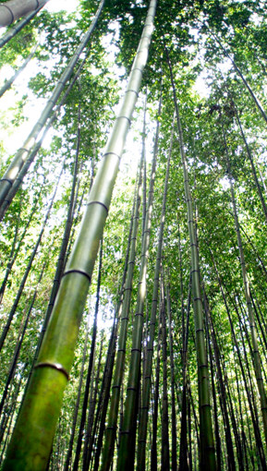
Part 2 .
담양이 가진 힐링의 힘
담양이 가진 ‘힐링’의 향기를 듬뿍 넣은 기차 도시락

Slide 6
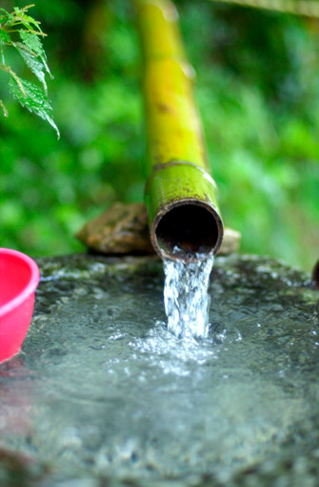
담양을 선택한 이유
시밀레[영원한 친구]와 함께 떠나는 기차여행의 목적지는 전라남도 담양입니다.
담양은 죽녹원과 메타세쿼이아 등 다양한 힐링 공간을 갖추고 있습니다. 초록의 푸른 기운, 그 사이에서 불어오는 바람은 일상에 지친 사람들의 심신을 보듬어주기에 충분하기 때문일까요. 그런 곳에서 친구와의 여행은 그야말로 ‘힐링’ 그 자체 입니다.
건강한 흙과 햇빛을 갖고 있는 담양에선 그만큼 깨끗하고 풍부한 먹거리를 구할 수 있습니다. 시밀레 안에는 담양의 풍성하고 건강한 힐링의 기운을 듬뿍 담아내었습니다.

Slide 7
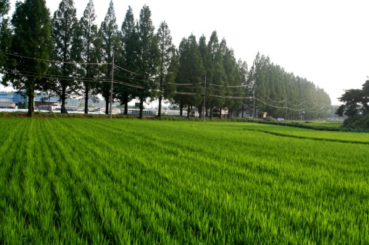
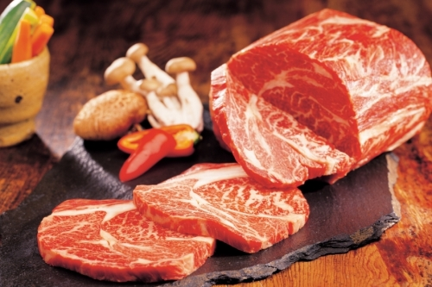
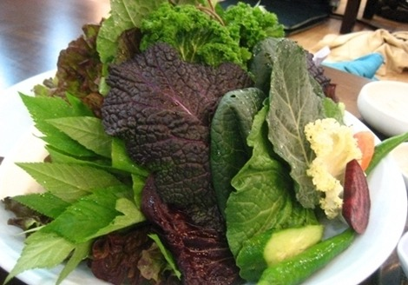
담양의 대표재료 6가지 선정!
[1. 대숲 맑은 담양 쌀] [2. 대숲 맑은 한우] [3. 담양 죽순]
[4. 담양 쌈 채소] [5. 담양토마토] [6. 대숲 맑은 대나무 차]
대숲 맑은 쌀 – 청정지역인 영산강 시원지에서 자란 쌀로 친환경 품질인증을 받은 쌀입니다.
대숲 맑은 한우 – 청정지역에서 자라 아미노산 올레인산이 보다 풍부해 맛이 담백하고 고소합니다.
담양 죽순 – 담양은 대나무 생육에 가장 알맞은 기후풍토를 가지고 있어 질이 우수합니다.
담양 쌈 채소 – 국립농산품품질인증을 받은 쌈채소로 20가지 이상의 쌈채소가 재배됩니다.
대숲 맑은 토마토 – 다른 토마토에 비해 육질이 단단하고 당도가 1.5배 이상 높습니다.
대나무 잎 차 – 대나무의 깊은 향을 머금고 있는 차로 해열, 청량, 거담의 효능이 있고 기관지에 좋습니다.

Slide 8
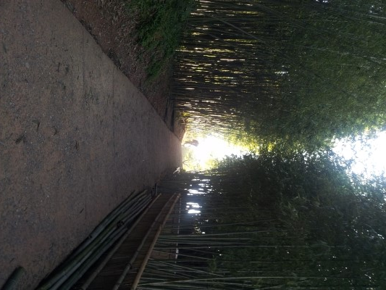
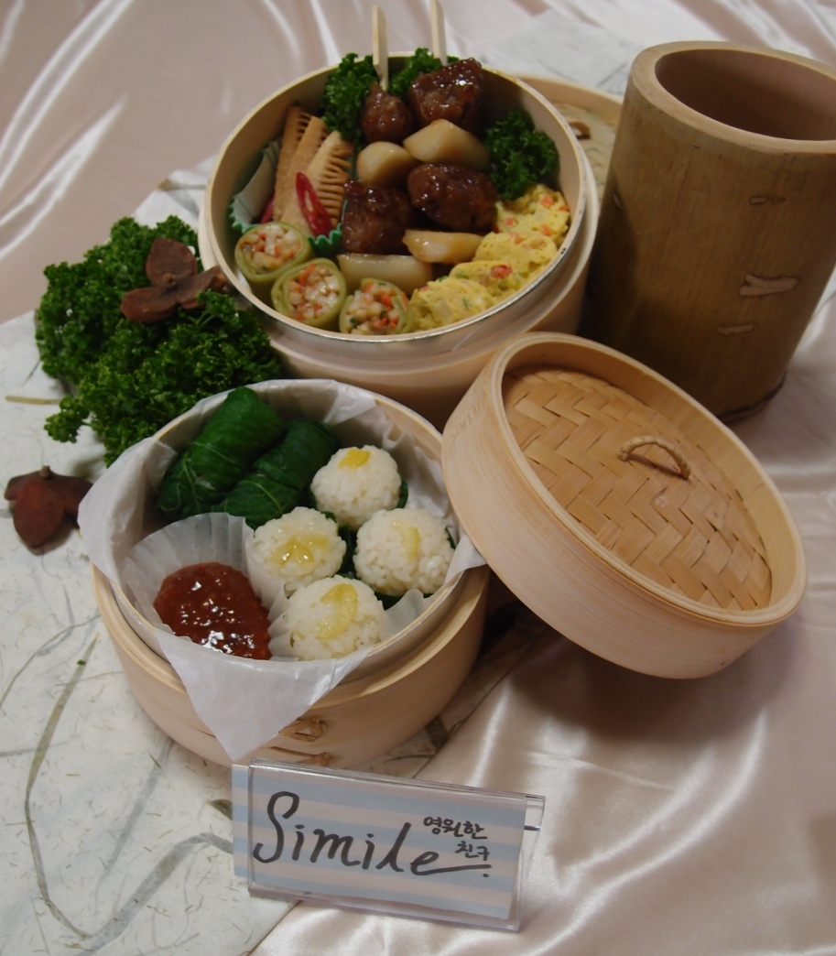
Part 3. 힐링 도시락-시밀레

Slide 9
이래서 시밀레는 힐링이다!
담양의 특산물 - 대숲 맑은 담양 쌀/ 대숲 맑은 한우/ 담양 죽순/ 담양 토마토/ 대숲 맑은 대나무 차/ 담양 쌈채소
세계 10대 힐링 채소 – 브로콜리/ 당근/ 녹색채소/ 토마토/ 콩을 이용한 식품/ 아스파라거스/ 파와 마늘류/ 고구마/ 피망 등
담양의 특산물과 세계 10대 힐링 채소로 ‘육체적 힐링’을!

Slide 10
이래서 시밀레는 힐링이다!
1. 친구와 점심시간에 도시락을 나눠먹듯, 나눠먹는 기쁨을 두 배로 살릴 수 있는 한입크기/ 꼬치/ 말이 형태로 제작하였습니다.
2. 영원한 친구란 어떤 일이 있어도 끝까지 변하지 않고 내 옆에 있어주는 친구입니다. 영원한 친구처럼 상하지 않으며, 식어도 맛있게 먹을 수 있는 도시락이 되도록 조리법에 신경 썼습니다.
친구와의 우정을 조리과정에 녹여내어 ‘정신적 힐링’을!

Slide 11
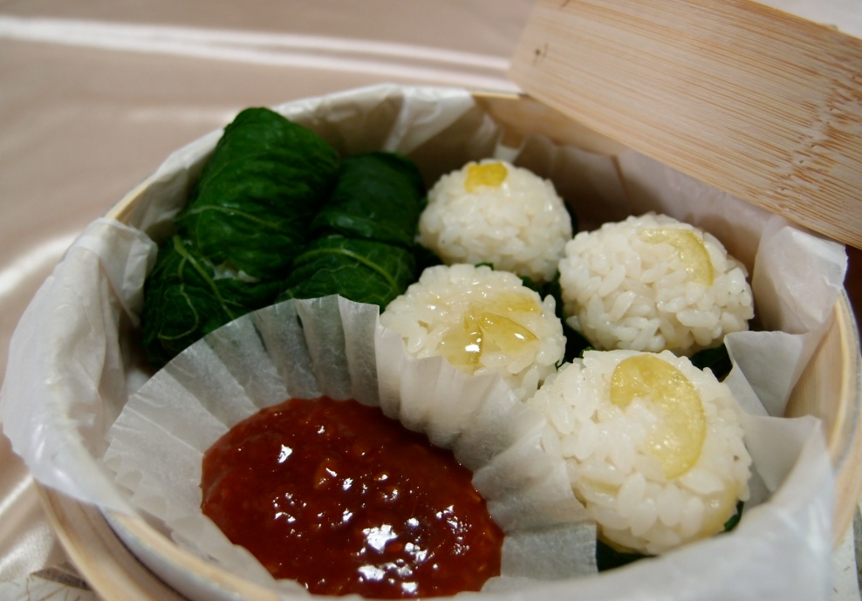
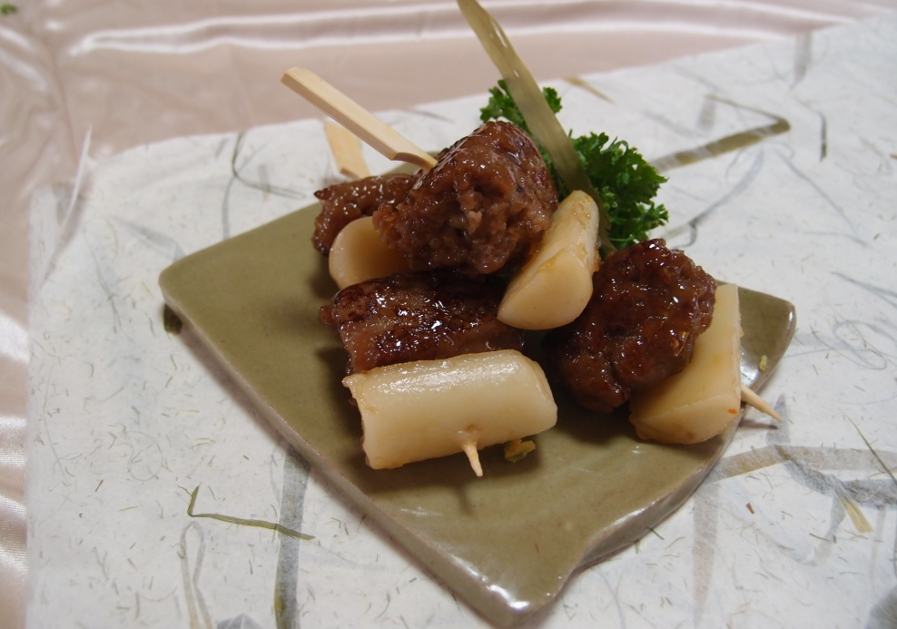
[시밀레]도시락 메뉴설명
찍어먹는 호박잎 매실 쌈밥
주재료 : 매실청, 호박잎, 쌈장
담양의 특산물인 대숲 맑은 쌀과 매실 청으로 만든 밥에 담양 특산물인 쌈 채소 중 호박 잎을 싸서 만든 쌈밥입니다. 우리나라 힐링푸드 쌈밥을 취향대로 먹을 수 있게 찍어먹는 쌈장소스를 만들었습니다.
매실 청을 사용해 여름철에도 상하지 않고 식어도 유쾌한 맛을 즐기실 수 있습니다.
담양 유자떡갈비 꼬치
주재료 : 갈비살, 찹쌀가루, 떡, 유자청
담양의 특산물인 대숲 맑은 한우를 이용해 담양의 대표적인 향토음식인 담양떡갈비를 만들어봤습니다.
찹쌀가루를 묻혀 식어도 쫄깃한 식감을 즐길 수 있고 유자 청을 사용해 양념장을 만들어 더운 여름철 상하지 않게 만들었습니다. 유자 청이 고기의 누린내를 잡아주고 꼬치형태로 만들어 쉽게 드실 수 있습니다.

Slide 12
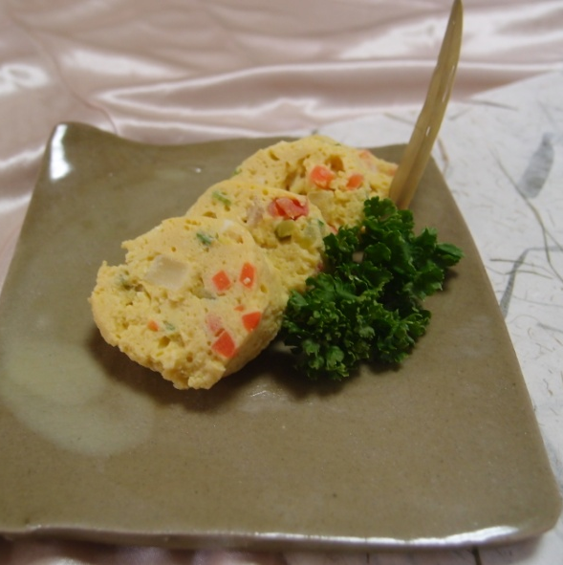
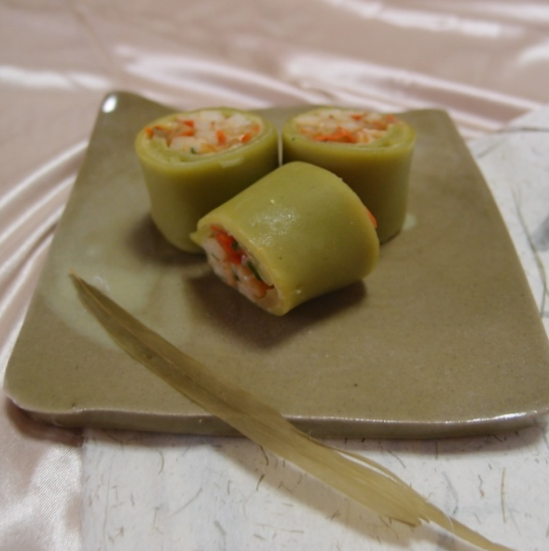
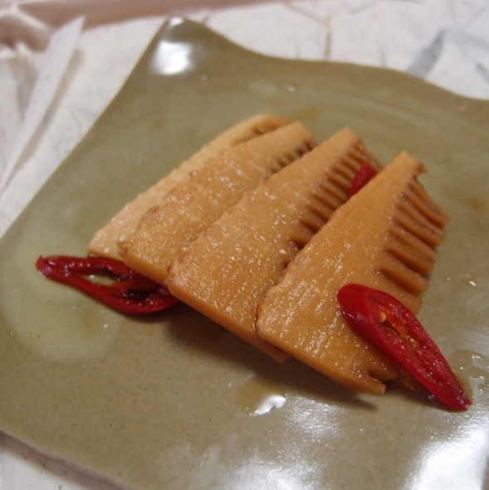
[시밀레]도시락 메뉴설명
단호박 채소 두부선
주재료 : 단호박, 두부, 건강야채
담양 죽순을 넣은 두부 찜 요리로 남녀노소 부드러운 맛을 즐길 수 있는 건강식 요리입니다. 다시마육수를 사용하여 수분이 날아가지 않아 오랜 시간이 지나도 촉촉합니다
댓잎 차 어묵볶음 전병 말이
주재료 : 대나무잎 차, 죽순어묵,
대나무 잎 찻가루전병에 도시락의 단골메뉴 어묵볶음을 김과 말았습니다. 한입에 먹기 편하게 말이로 만들었습니다. 댓 입차가 어묵비린내를 잡아주어 모두들 좋아합니다.
죽순 매실장아찌
주재료 : 매실청, 죽순
담양죽순으로 장아찌를 만들었습니다. 간장을 줄이고 매실 액기스를 넣어 나트륨함량을 줄임으로써 건강반찬으로 제격입니다. 장아찌가 쉬지 않아 오랜 기차여행 반찬으로 좋습니다.

Slide 13
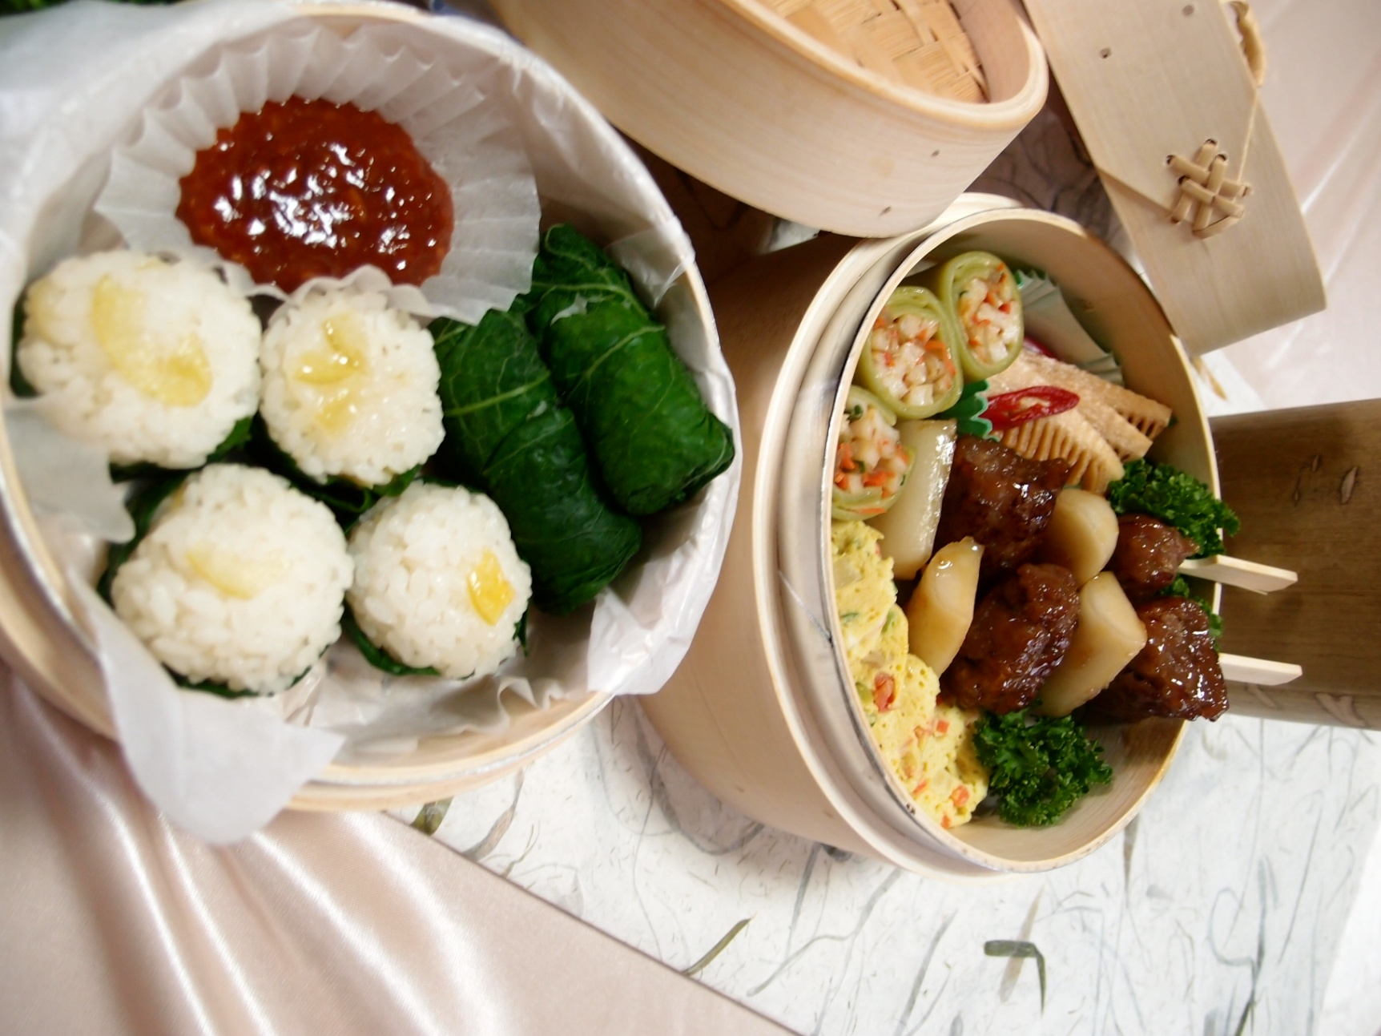
五감 자극 씨밀레!
5가지 조리법, 5대 영양소, 음식의 5원색
오감을 만족하는, 오감을 자극하는 도시락입니다.
찜, 구이, 절임, 튀김, 볶음의 5가지 조리법을 사용하여 각기 다른 향과 맛을 표현했습니다.
빨강, 하양, 검정, 노랑, 초록의 5가지 식재료의 색인 음식의 5원색을 사용하여 보기만해도 힐링이되는 자연색을 표현했습니다.
음식의 5대 영양소인 탄수화물, 단백질, 지질, 무기질, 칼슘을 골고루 포함한 도시락으로 지친 현대인이 필요한 영양소를 한 도시락 통에 담았습니다

Slide 14
THANK YOU

